Slide 2
OBJETIVO
Revisar el Plan Estratégico Aeronáutico 2030 de cara a los retos de la pospandemia COVID-19

Slide 3
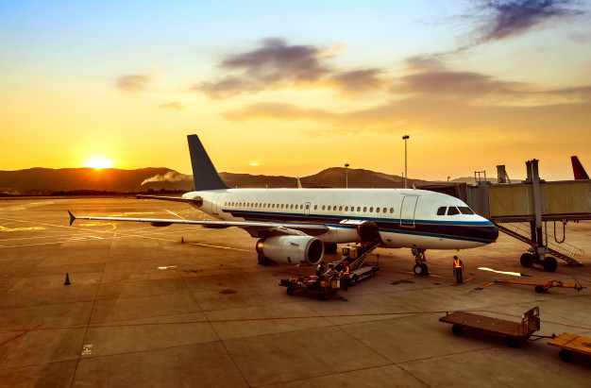
¿QUÉ QUEREMOS LOGRAR?
Revisar metas y estrategias del Plan Estratégico Aeronáutico 2030 de cara a los retos y oportunidades de la pospandemia

Slide 4
Institucionalidad
Conectividad
Desarrolllo del Talento Humano en el sector
Ocho objetivos estratégicos por analizar
Recuperación de los mercados
Seguridad Operacional y Seguridad de Aviación Civil y Bioseguridad
Competitividad
Industria aeroespacial y cadena de suministro
Infraestructura y sostenibilidad ambiental

Slide 5
PLANEACIÓN DEL FORO
Generación del conocimiento
Evento y logística
Plan de Medios
Lineamientos para notas de estudio: Mesas de trabajo con equipos de apoyo.
Socialización y apropiación con el experto.
Desarrollo de la Nota de Estudio por parte del experto y su equipo de trabajo.
Revisión y aprobación por parte de la alta dirección
Socialización y publicación con la comunidad.
Agenda
Logística (Virtual y semipresencial)
Recursos humanos
Metodología del Foro (esquema del foro).
Expositores internacionales (diferentes a expertos)
Invitación al foro (mínimo 1 mes de anticipación – Septiembre 30 de 2020)
Socialización del foro (redes sociales, página web, etc)
Diseño de piezas de imagen para socialización.

Slide 6
HOJA DE RUTA
Comité Metodológico
y de Evaluación (Equipo de Apoyo)
Acompañamiento y apoyo a expertos para la formulación y revisión de las notas de estudio.
Evaluación de los resultados de las mesas de trabajo. Nuevos retos
Edición del documento
Elaboración de notas de estudio
Mesas Equipos de trabajo
Revisión y socialización notas de estudio
FORO
Noviembre de 2020
Conclusiones y Recomendaciones
Plan Estratégico Aeronáutico 2030 Post-COVID-19
Reformulación PEA 2030

Slide 7
Foro IMPACTO DEL COVID-19 EN EL TRANSPORTE AÉREO: Nuevos Retos y oportunidades en la visión del Plan Estratégico Aeronáutico 2030
Asunto: Objetivo Estratégico
TITULO DE LA NOTA DE ESTUDIO
(Presentado por: Nombres de Experto y Equipo de trabajo
Resumen Resumen de la Nota de estudio y recomendaciones
Referencias
ANÁLISIS (Puntos a considerar)
Contenido sugerido en la Agenda Temática para cada eje. El experto podrá realizar propuestas o ajustes al Texto allí plasmado.
2. INTRODUCCIÓN – ANTECEDENTES
3. CONCLUSIONES (Retos y oportunidades)
4. RECOMENDACIONES (Estrategias)
5. BIBLIOGRAFÍA (Si hubiere)
6. ANEXOS (Si hubiere)

Slide 8
EXPERTOS Y EQUIPOS NOTAS DE ESTUDIO
Objetivo Estratégico | Experto | Equipo de Apoyo
Institucionalidad | Manuel Leal A. | Francisco Moreno (EASA), Julio Cesar Freyre, Héctor Rodríguez, Lina Marcela Melo R, Nibia Morales.
Conectividad | Julián Guerrero Orozco | Lucas Rodríguez, Jazmín Alexandra Palomino, Jorge Alonso Quintana, Eduardo Tovar
Recuperación de los mercados | Jean Claude Bessudo | Eduardo Tovar, Sergio París, Lucas Rodríguez, Isaac Herrera, Jorge Alonso Quintana.
Competitividad | Roberto Held | Claudia Esguerra, Lucas Rodríguez, Jorge Alonso Quintana, Luz Melba Castañeda.
Infraestructura y sostenibilidad ambiental | Olga Lucía Ramírez Duarte | Luis Roberto D´Pablo, Fanny Pereira, Ángela Inés Páez, Pablo A. Giraldo, Miryam Ayala, Mauricio Corredor, Victoria Eugenia Rico, Juan Carlos Valencia, Nibia Morales.
Industria Aeronáutica y cadena de suministro | General Juan Carlos Ramírez | Sergio Paris Mendoza, Jorge Iván García, General (r) Flavio Enrique Ulloa Echeverry, Mayor FAC Fausto Pérez Ossa.
Seguridad Operacional y Seguridad Aviación Civil y Bioseguridad | Oscar Quesada (OACI) | Marcelo Ureña Logroño, Claudia Liliana Olarte Ch, Francisco Ospina R., Juliana Camargo L. Miguel Camacho, Ricardo Aguirre B, María Angelita Salamanca B.
Desarrollo del Talento Humano en el sector | Jorge Iván García | Ana María Pineda, Lina Marcela Melo, Luisa Camila Arias, Mariela Inés Rodríguez, Julio Cesar Villalobos..

Slide 9
Equipo Notas de Estudio y Panel
Objetivo Estratégico | Equipo de Trabajo | Integrantes del Panel
Institucionalidad | Manuel Leal (Líder) | Director General Aerocivil
 |  | Juan Carlos Salazar Gómez
 | Francisco Moreno (EASA) | Jaime Binder. Secretario Comisión Latinoamericana de Aviación Civil -CLAC-
 | Julio Cesar Freyre | Francisco Moreno (EASA)
 | Héctor Rodríguez. | Manuel Leal. Asesor Vicepresidencia
 | Lina Marcela Melo
 | Nibia Morales

Slide 10
Equipo Notas de Estudio y Panel
Objetivo estratégico | Equipo de Trabajo | Integrantes del Panel
Conectividad | Julián Guerrero Orozco | Andrés Uribe. Gerente de IATA para Colombia.
 | Lucas Rodríguez | María Claudia Gedeón Gerente SACSA
 | Eduardo Tovar | Paula Cortés. Presidenta de ANATO
 | Yazmin Alexandra Palomino | Gilberto Salcedo Vicepresidente de Turismo en ProColombia
 | Jorge Alonso Quintana | María Lucía Villalba. Vicepresidente de Planeación y proyectos de FONTUR
*Nota: Los integrantes del panel solo participarán durante los días del foro

Slide 11
Equipo Notas de Estudio y Panel
Objetivo Estratégico | Equipo de Trabajo | Integrantes del Panel
Recuperación de los mercados | Jean Claude Bessudo. | Andrés Uribe. Gerente de IATA para Colombia.
 | Eduardo Tovar | Mauricio Ramírez Koppel. Representante Colombia OACI
 | Sergio París | Juan Carlos Vélez Uribe Presidente FENDIPETRÓLEO
 | Lucas Rodríguez | Leonardo Ronderos. Secretario Ejecutivo de ALACAT (Federación de América Latina y el Caribe de Operadores Logísticos).
 | Isaac Herrera- Director de producto y ventas EasyFly
 | Jorge Alonso Quintana
*Nota: Los integrantes del panel solo participarán durante los días del foro

Slide 12
Equipo Notas de Estudio y Panel
Objetivo Estratégico | Equipo de Trabajo | Integrantes del Panel
Competitividad | Roberto Held. Managing Partner –CEO STEGI | Héctor Hernán Ríos- Vicepresidente Financiero COPA AIRLINES
 | Claudia Esguerra | Sara Ramírez. Gerente Concesión Centro Norte – Airplan
 | Lucas Rodríguez | Roberto Held. Managing Partner –CEO STEGI
 | Jorge Alonso Quintana | Pamela Bermúdez. Presidente de ALAICO
 | Luz Melba Castañeda | Lucas Rodríguez. Jefe Oficina de Transporte Aéreo Aerocivil
*Nota: Los integrantes del panel solo participarán durante los días del foro

Slide 13
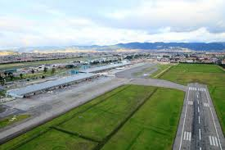
Equipo Notas de Estudio y Panel
Línea de Acción | Equipo de Trabajo | Integrantes del Panel
Infraestructura y Sostenibilidad Ambiental | Olga Lucía Ramírez Duarte Viceministra de Infraestructura | Juan Felipe Jiménez- Subdirección de Transporte del DNP
 | Luis Roberto D´Pablo | Farid Zizi Director Servicios de Aviación Civil de Francia
 | Juan Felipe Vallejo | General Gonzalo Cárdenas Mahecha
 | Juan Felipe Jiménez | Santiago Castro. Presidente ASOBANCARIA
 | Fanny Pereira | Álvaro Durán. Consultor
 | Pablo A. Giraldo
 | Miryam Ayala
 | Mauricio Corredor
 | Victoria Eugenia Rico
 | Ángela Inés Páez
 | Nibia Morales
 | Juan Carlos Valencia
*Nota: Los integrantes del panel solo participarán durante los días del foro

Slide 14
Equipo Notas de Estudio y Panel
Línea de Acción | Equipo de Trabajo | Integrantes del Panel
Industria Aeronáutica y Cadena de Suministro | General Juan Carlos Ramírez | Gonzalo Yelpo. Director Legal y Asesor General ALTA
 | Sergio Paris Mendoza | General Eleuterio Sánchez. Presidente de ACOPAER
 | Jorge Iván García | Gustavo Enrique Saavedra (RA FAC) Director Relaciones Estratégicas de Industria CIAC S.A
 | General (r) Flavio Ulloa Echeverry | Diego Muñoz. Presidente junta Directiva de la Federación de la Industria aeroespacial colombiana -FEDIAC
 | Mayor FAC Fausto Pérez OSSA | Xavier hurtado. Presidente Federación Mexicana de Partes
*Nota: Los integrantes del panel solo participarán durante los días del foro

Slide 15
Equipo Notas de Estudio y Panel
Objetivo Estratégico | Equipo de Trabajo | Integrantes del Panel
Seguridad Operacional - Seguridad Aviación Civil y Bioseguridad | Oscar Quesada. Director Regional Adjunto de la Oficina Sudamérica de la OACI | Rafael Echevarne. Director General de Airports Council International – América Latina y el Caribe (ACILAC).
 | Claudia Liliana Olarte | Javier Vanegas- Director de CANSO para Latinoamérica y El Caribe
 | Francisco Ospina | José Antonio Ruiz. Director de Seguridad y Operaciones Aéreas de IATA para la región de las Américas
 | Juliana Camargo | Mauricio Ramírez Koppel. Representante Colombia OACI
 | Ricardo Aguirre | Luis Alberto Valencia. Secretario de Seguridad Operacional y de la Aviación Civil
 | Miguel Camacho
*Nota: Los integrantes del panel solo participarán durante los días del foro

Slide 16
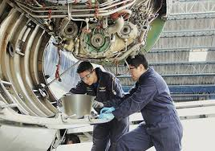
Equipo Notas de Estudio y Panel
Objetivo Estratégico | Equipo de Trabajo | Integrantes del Panel
Desarrollo del Talento Humano en el sector | Jorge Iván García- Director del CEA | Andrés Jaramillo – Delegado Ministerio de Educación Nacional
 | Lina Marcela Melo R | Julio César Freyre- Secretario General AEROCIVIL
 | Ana María Pineda | Joselyn Zarate -Corporación Educativa Indoamericana -
 | Mariela Rodríguez | Germán Urrea -Universidad Pontificia Bolivariana –
 | Luisa Camila Arias | Diego Muñoz -Presidente junta Directiva de la Federación de la Industria aeroespacial colombiana -FEDIAC
 | Julio Cesar Villalobos
*Nota: Los integrantes del panel solo participarán durante los días del foro

Slide 17
CRONOGRAMA
CRONOGRAMA DE TRABAJO EVALUACIÓN Y NUEVOS RETOS COVID-19 PLAN ESTRATÉGICO AERONÁUTICO 2030
ÍTEM | DESCRIPCIÓN ACTIVIDAD | RESPONSABLE | FECHA DE CUMPLIMIENTO
1 | Envío solicitud Realización Foro Presidencia de la República | Grupo Comunicación y Prensa | 9 de octubre de 2020
2 | Envío cartas de invitación expertos y panelistas | CEA: Privados Grupo Comunicación y Prensa: Gobierno Nacional | 28 de octubre de 2020
3 | Socialización con Expertos y Equipos de Trabajo | Dirección General --Oficina Asesora de Planeación-Centro de Estudios Aeronáuticos | 29 de octubre- 6 de noviembre de 2020
12 | Entregable 1. Título e introducción de cada Nota de estudio | Responsables de cada Nota de Estudio | 11 de noviembre de 2020
13 | Entregable 2. Análisis y avance de conclusiones y recomendaciones | Responsables de cada Nota de Estudio | 17 de noviembre de 2020
15 | Entregable 3. Nota de Estudio Final | Expertos y Equipos de Trabajo | 19 de noviembre de 2020
16 | Ajustes y Revisión por parte del Equipo de Apoyo y Dirección General | SUBDIR GRAL - SSOAC- SSO- OAP-CEA | 19 de noviembre de 2020
17 | Aprobación Notas de Estudio para Socialización. Publicación P.Web | DIR GRAL-SUBIR GRAL -OAP-CEA | 20 de noviembre de 2020
18 | Socialización Publicación Notas de Estudio | GRUPO COMUNICACIÓN Y PRENSA | 20 de noviembre de 2020
19 | Realización FORO |  | 24 y 25 de noviembre de 2020

Slide 18
AGENDA
Día 24 de Noviembre
08:00 - 08:30 a.m. Palabras de apertura
08:30 - 09:00 a.m. Institucionalidad
09:00 - 09:30 a.m. Panel
09:30 - 10:00 a.m. Sesión de preguntas
10:00 - 10:30 a.m. Conectividad
10:30 - 11:00 a.m. Panel
11:00 - 11:30 a.m. Sesión de preguntas
11:30 - 12:00 p.m. Recuperación de los Mercados
12:00 - 12:30 p.m. Panel
12:30 - 01:00 p.m. Sesión de preguntas
01:00 - 02:30 p.m. ALMUERZO LIBRE
02:30 - 03:00 p.m. Competitividad
03:00 - 03:30 p.m. Panel
03:30 - 04:00 p.m. Sesión de preguntas
04:00 - 04:30 p.m. Infraestructura y Sostenibilidad Ambiental
04:30 - 05:00 p.m. Panel
05:00 - 05:30 p.m. Sesión de preguntas

Slide 19
AGENDA
Día 25 de noviembre
08:00 - 08:30 a.m. Industria Aeronáutica y Cadena de Suministro
08:30 - 09:00 a.m. Panel
09:00 - 09:30 a.m. Sesión de preguntas
09:30 - 10:00 a.m. Conferencia Experto Internacional. Señor Fabio Rabbani Director de la Oficina Regional Sudamérica (SAM) de la OACI
10:00 - 10:30 a.m. Seguridad Operacional y de la Aviación Civil y Bioseguridad
10:30 - 11:00 a.m. Panel
11:00 - 11:30 a.m. Sesión de preguntas
11:30 - 12:00 a.m. Desarrollo del Talento Humano en el Sector
12:00 - 12:30 p.m. Panel
12:30 - 1:00 p.m. Sesión de preguntas
1:00 - 1:30 pm Conclusiones y Recomendaciones
1.30 pm Cierre

Slide 20
PROGRAMA
24 de Noviembre
8:30 – 9:00 am Sesión1: Fortalecimiento institucional de Aerocivil. Retos frente a la industria y aprendizajes post pandemia –COVID-19
9:00 – 9:30 am Panel de Expertos
9:30 – 10:00 am Preguntas y Respuestas
NOTA: El experto podrá realizar propuestas o ajustes al Texto guía
Presentación Nota de Estudio: Dr. Manuel Leal Angarita. Asesor Vicepresidencia de la República
Introducción al Panel. Moderador Dr. Juan Carlos Salazar Gómez. Director General AEROCIVIL
Panel de Expertos.
Juan Carlos Salazar Gómez. Director de Aerocivil
Jaime Binder. Secretario Comisión Latinoamericana de Aviación Civil -CLAC
Francisco Moreno –EASA
Manuel Leal. Asesor Vicepresidencia de la República
Preguntas y Respuestas
Un espacio para revisar los retos planteados en el año 2018 y a la luz de los resultados del Estudio de Fortalecimiento Institucional identificar retos y oportunidades de su implementación que fortalezcan aún más el papel estratégico de la autoridad aeronáutica de la aviación civil.
Aprovechar los desafíos y oportunidades de la pospandemia del COVID-19 para consolidar los roles de autoridad, de prestador del servicio y de investigación de accidentes para dinamizar el crecimiento del transporte aéreo, contribuyendo así a la aviación civil colombiana. Se discutirán estos aspectos y se compartirá la experiencia de otros países y las mejores prácticas, las medidas adoptadas, su aplicación y los retos futuros en materia de coordinación nacional, regional y global.

Slide 21
PROGRAMA
24 de Noviembre
En este segmento se analizará el efecto de la pandemia del COVID-19 y la crisis generada en la conectividad aérea nacional e internacional; se hará un balance del estado de implementación de la política de liberalización y los retos que se enfrentarán en esta nueva realidad, especialmente cuando esta crisis ha afectado el progreso de la política; las medidas adoptadas para mitigar los riesgos y su alineación con los objetivos estratégicos y específicos del Plan Estratégico Aeronáutico 2030.
Igualmente, se discutirá si la crisis ha cambiado la percepción del sector como un servicio de transporte esencial, el grado de confianza del usuario, especialmente en lo que respecta a los posibles riesgos para la salud, cómo se ha desarrollado el proceso de reactivación y se describirán los desafíos actuales para la recuperación de la conectividad total sector.
10:00 -10:30 am Sesión 2: Recuperación de la Conectividad Aérea
10:30 -11:00 am Panel de Expertos
11:00 -11:30 am Preguntas y Respuestas
NOTA: El experto podrá realizar propuestas o ajustes al Texto guía
Presentación Nota de Estudio: Dr. Julián Guerrero Orozco. Viceministro de Turismo. Ministerio de Comercio, Industria y Turismo
Introducción al Panel. Moderador Dr. Lucas Rodríguez. Jefe Oficina de Transporte Aéreo AEROCIVIL
Panel de Expertos.
Andrés Uribe. Gerente de IATA para Colombia.
María Claudia Gedeón Gerente SACSA
Paula Cortés. Presidenta de ANATO
Gilberto Salcedo Vicepresidente de Turismo en PROCOLOMBIA
María Lucía Villalba. Vicepresidente de Planeación y proyectos de FONTUR
Preguntas y Respuestas

Slide 22
PROGRAMA
24 de Noviembre
11:30- 12:00 Sesión 3. Estrategias para la recuperación del servicio de transporte aéreo en medio de la incertidumbre generada por la pandemia del COVID-19
12:00- 12:30 pm Panel de Expertos
12:30- 01:00 pm Preguntas y Respuestas
NOTA: El experto podrá realizar propuestas o ajustes al Texto guía
Presentación Nota de Estudio Señor Jean Claude Bessudo. Presidente de AVIATUR
Introducción al Panel. Moderador Dr. Sergio París. Coordinador Grupo Estándares Internacionales AEROCIVIL
Panel de Expertos:
Andrés Uribe. Gerente de IATA para Colombia.
Mauricio Ramírez Koppel. Representante Colombia OACI
Juan Carlos Vélez Uribe Presidente FENDIPETRÓLEO
Leonardo Ronderos. Secretario Ejecutivo de ALACAT (Federación de América Latina y el Caribe de Operadores Logísticos).
Preguntas y Respuestas
Esta sesión se dedicará al análisis de la incidencia de la pandemia del COVID-19 en los aspectos macroeconómicos, la contracción de la demanda, la afectación en los empleos directos e indirectos, encuestas de confianza de los viajeros y motivos de viaje, efectos de la virtualidad en la recuperación de la demanda, caída del volumen del comercio en el transporte de mercancías, su relación con los demás sectores de la economía en especial con el sector turismo y la recuperación de la confianza de los usuarios, así como las medidas y políticas para su recuperación y la capacidad de resiliencia del sector.
Se proporcionará una descripción del tema de la demanda en el ámbito nacional e internacional; aunque el panorama es incierto se considerarán aspectos relacionados con la evolución de la demanda de pasajeros y carga y se presentarán instrumentos, acciones y estrategias que han contribuido a la reactivación de la demanda, su optimización en el futuro y su sostenibilidad.

Slide 23
PROGRAMA
24 de Noviembre
2:30 pm - 3:00 pm Sesión 4: Retos y Oportunidades para la competitividad del transporte aéreo colombiano en medio de una crisis global.
3:00 pm – 3:30 pm Panel de Expertos
3:30 pm – 4:00 pm Preguntas y Respuestas
NOTA: El experto podrá realizar propuestas o ajustes al Texto guía
Presentación Nota de Estudio Señor Roberto Held Managing Partner-CEO STEGI
Introducción al Panel. Moderadora Claudia Esguerra. Jefe Oficina de Comercialización e Inversión AEROCIVIL
Panel de Expertos
Héctor Hernán Ríos- Vicepresidente Financiero COPA AIRLINES
Sara Ramírez. Gerente Concesión Centro Norte – Airplan
Roberto Held. Managing Partner –CEO STEGI
Pamela Bermúdez. Presidente de ALAICO
Lucas Rodríguez. Jefe Oficina de Transporte Aéreo AEROCIVIL
Preguntas y Respuestas
En esta Sesión se reflexionará sobre el impacto de la pandemia del COVID-19 en la productividad de las empresas, el efecto de la caída del trafico en sus finanzas y las posibles consecuencias en el mediano y largo plazo.
Se analizarán posibles medidas de recuperación de las empresas basadas en la optimización de costos, incentivos al factor de productividad y estrategias a seguir en el corto y mediano plazo para lograr la recuperación del sector y estimular la prestación del servicio de transporte, para el crecimiento de la aviación civil en Colombia.

Slide 24
PROGRAMA
24 de Noviembre
4:00 pm - 4:30 pm Sesión 5: Resiliencia de la infraestructura Aeronáutica frente al Covid-19: retos y oportunidades
4:30 pm – 5:00 pm Panel de Expertos
5:00 pm – 5:30 pm Preguntas y Respuestas
NOTA: El experto podrá realizar propuestas o ajustes al Texto guía
Presentación Nota de Estudio. Dra. Olga Lucía Ramírez Duarte Viceministra de Infraestructura. Ministerio de Transporte.
Introducción al Panel. Moderador. General Gonzalo Cárdenas Mahecha. Secretario de Sistemas Operacionales AEROCIVIL
Panel de Expertos
Juan Felipe Jiménez- Subdirección de transporte del DNP General Gonzalo Cárdenas Mahecha. Secretario de Sistemas Operacionales AEROCIVIL
Santiago Castro. Presidente ASOBANCARIA
Monsieur Faride Zizi. Director Servicios de Aviación Civil de Francia
Álvaro Durán. Consultor
Preguntas y Respuestas
En este espacio se presentará la respuesta del sector de la aviación en materia de infraestructura aeroportuaria y aeronáutica frente a los retos de la pandemia; cómo se logró mantener en operación los 68 aeropuertos del país, las acciones realizadas, logros alcanzados y retos y estrategias para el corto, mediano y largo plazo en materia de infraestructura.
También se discutirá si la crisis del COVID-19 ha tenido o puede tener un impacto negativo o positivo en los avances en materia ambiental en la aviación y las consecuencias para las iniciativas ambientales, señaladas en el Plan Estratégico Ambiental, incluido CORSIA.

Slide 25
PROGRAMA
25 de Noviembre
8:00 – 8:30 am Sesión 6: Fortalecimiento de la industria aeronáutica colombiana enfrentando la nueva realidad de la post pandemia.
8:30 – 9:00 am Panel de Expertos
9:00 – 9:30 am Preguntas y Respuestas
NOTA: El experto podrá realizar propuestas o ajustes al Texto anterior
Presentación Nota de Estudio General Juan Carlos Ramírez. Asesor Aerocivil
Introducción al Panel. Moderador General Juan Carlos Ramírez. Asesor Aerocivil
Panel de Expertos
Gonzalo Yelpo. Director Legal y Asesor General ALTA
General Eleuterio Sánchez. Presidente de ACOPAER
Gustavo Enrique Saavedra (RA FAC) Director Relaciones Estratégicas de Industria CIAC S.A
Diego Muñoz. FEDIAC
Xavier Hurtado Presidente Federación Mexicana de Partes
Preguntas y Respuestas
Un espacio para tratar sobre el impacto generado por la pandemia del COVID-19 y la crisis de la industria aeroespacial tanto en la reparación y certificación de aeronaves, así como en la construcción de partes y nuevos equipos y en el mercado de repuestos y mantenimiento reparación y revisión de aeronaves.
También se analizarán las medidas y estrategias para su recuperación y cómo potenciar en el futuro la industria aeronáutica desde un punto focal, que consolide la tríada Academia- Industria Estado, entre otras.

Slide 26
PROGRAMA
25 de Noviembre
10:00-10:30am Sesión 7 Desafíos de seguridad operacional para la aviación civil en Colombia en la ruta 2030.
10:30-11:00 am Panel de Expertos
11:00 -11:30 am Preguntas y Respuestas
NOTA: El experto podrá realizar propuestas o ajustes al Texto guía
Presentación Nota de Estudio Señor Oscar Quesada. Director Regional Adjunto de la Oficina Sudamérica de la OACI
Introducción al Panel. Moderador. Luis Alberto Valencia. Secretario de Seguridad Operacional y de la Aviación Civil AEROCIVIL
Panel de Expertos.
Rafael Echevarne. Director General de Airports Council International América Latina y el Caribe (ACILAC)..
Javier Vanegas- Director de CANSO para Latinoamérica y El Caribe
José Antonio Ruiz. Director de Seguridad y Operaciones Aéreas de IATA
Mauricio Ramírez Koppel. Representante Colombia OACI
Luis Alberto Valencia. Secretario de seguridad Operacional y de la Aviación Civil
Preguntas y Respuestas
En este segmento se hará un balance de cómo la seguridad se vio afectada por cuenta de la pandemia del COVID-19, el estado de implementación de las medidas de safety, security y de bioseguridad adoptadas en el marco de la pandemia, la articulación con las autoridades de Salud y otras autoridades al interior de los aeropuertos, los temas de facilitación y los desafíos y expectativas a los que se enfrenta este eje del Plan Estratégico Aeronáutico 2030 ante esta nueva realidad.
Adicionalmente se discutirá cómo la crisis ha ampliado la percepción de la seguridad en los aeropuertos y se propondrán las estrategias a seguir de cara a la pospandemia.

Slide 27
PROGRAMA
25 de Noviembre
11:30- 12:00 m Sesión 8. Prospectivas y desafíos del desarrollo integral y
sostenible del Talento Humano para el Sector Aeronáutico en el marco de la nueva realidad.
12:00- 12:30 pm Panel de Expertos
12:30- 01:00 pm Preguntas y Respuestas
NOTA: El experto podrá realizar propuestas o ajustes al Texto guía
Presentación Nota de Estudio Dr. Jorge Iván García. Director del Centro de Estudios Aeronáuticos CEA.
Introducción al Panel. Moderador Ing. Jorge Iván García. Director Centro de Estudios Aeronáuticos CEA
Panel de Expertos
Andrés Jaramillo. Delegado Ministerio de Educación .
Julio Cesar Freyre. Secretario General AEROCIVIL
Joselyn Zárate. Corporación Educativa Indoamericana
Germán Urrea. Universidad Pontificia Bolivariana
Diego Muñoz . FEDIAC
Preguntas y Respuestas
En este espacio se analizará el efecto de la pandemia del COVID-19 en los aspectos relacionados con la gestión del conocimiento, el desarrollo integral y sostenible del talento humano y cómo se sortearon los diferentes obstáculos derivados de la nueva realidad en el desarrollo de temas como la investigación en el campo aeronáutico y aeroespacial, la oferta de capacitación en los niveles de aeronavegabilidad, mantenimiento, seguridad operacional y de la aviación civil, servicios a la navegación aérea, servicios aeroportuarios, servicios en tierra y gestión de aerolíneas, carga, RPAS, aspectos ambientales, la cualificación del talento humano, entre otros.
Se propondrán estrategias futuras y recomendaciones para consolidar y fortalecer el desarrollo del talento humano en el sector.

Slide 28
MODALIDAD DEL EVENTO
Virtual

Slide 29
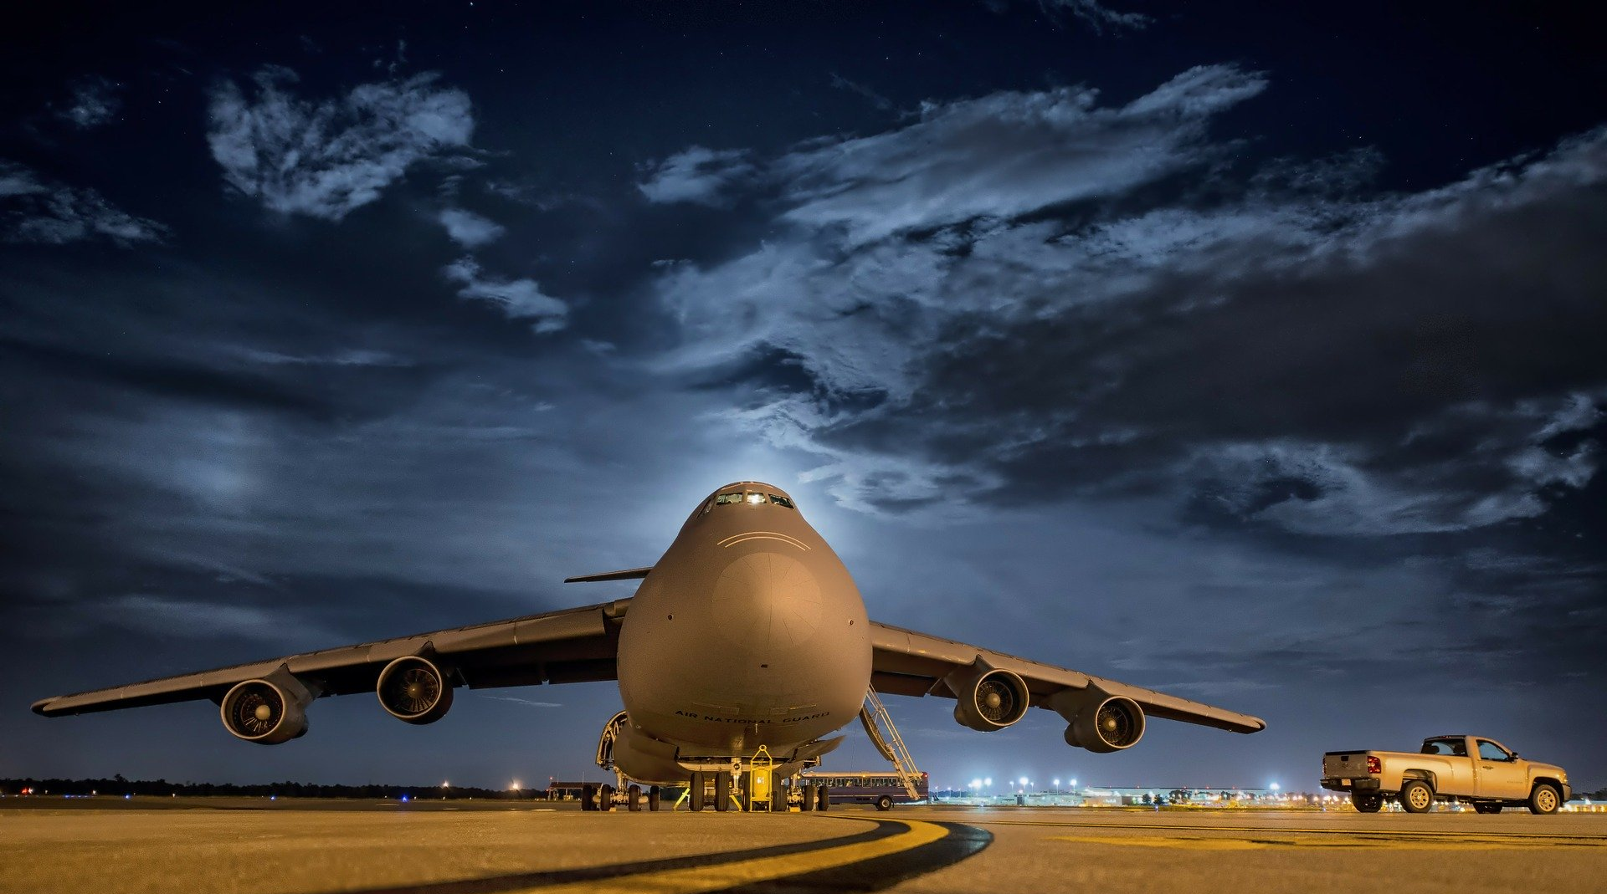
EVENTO Y LOGÍSTICA

Slide 30
RECURSOS HUMANOS
Dirección General-CEA-OAP
Apoyo de personal de Indoamericana para registro
Maestra de ceremonia
Personal de apoyo de audiovisuales

Slide 31
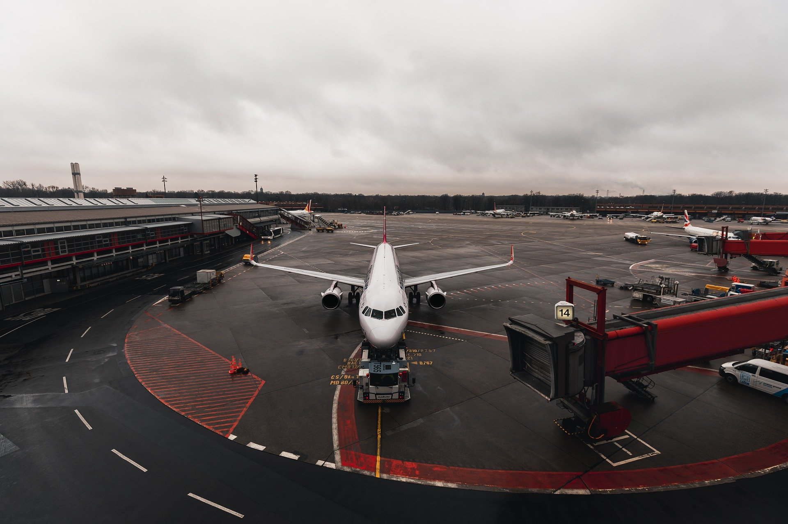
PLAN DE MEDIOS

Slide 32
GRUPO DE COMUNICACIÓN Y PRENSA
Estrategia de comunicación
Estrategia digital

Slide 33
SOCIALIZACIÓN DEL FORO
Creación un espacio dentro de la página web sobre el evento, el cual tendrá la imagen principal del foro, agenda, inscripciones, perfiles de conferencistas y memorias.
Difusión del foro principalmente en Facebook y Twitter. Creación de mensajes orgánicos en formato post feed, secuencia, videos e historias que irán linkeadas al evento.
Crearemos piezas gráficas para web (Banner y línea gráfica para perfiles de conferencistas) y redes sociales para la promoción del evento
Publicación Memorias Foro

Slide 34
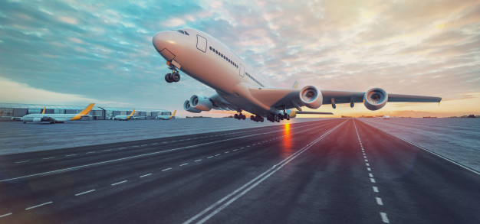
100 millones de GRACIAS

